Slide 1
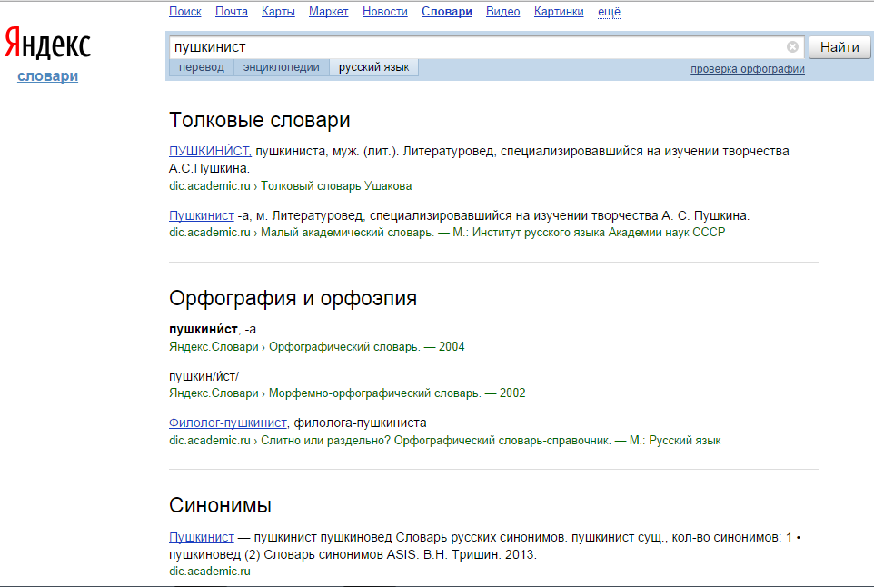

Slide 2
Ветер весело шумит
Судно весело бежит …

Slide 3
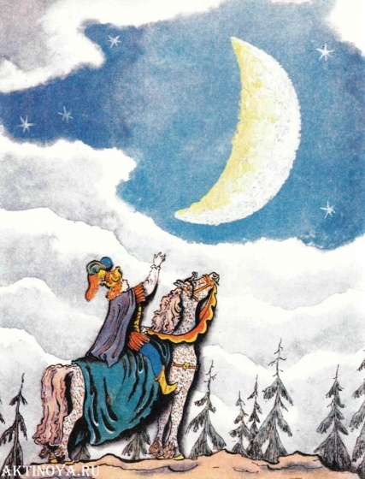
«Месяц, месяц, мой дружок,
Позолоченный рожок!..»

Slide 4
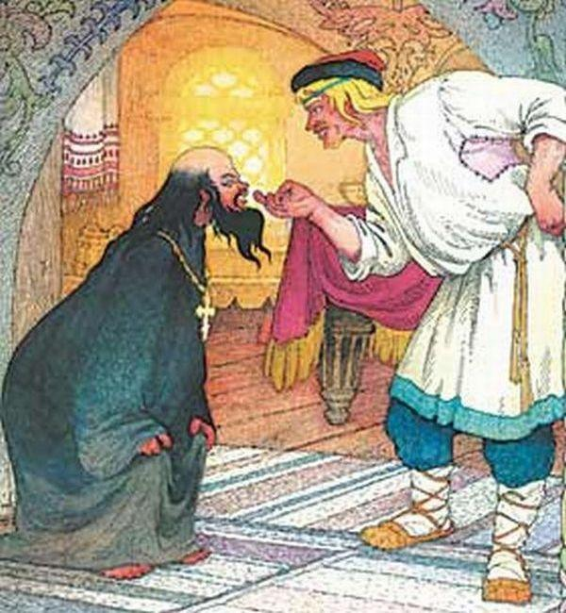
Со второго щелка
Лишился поп языка.

Slide 5
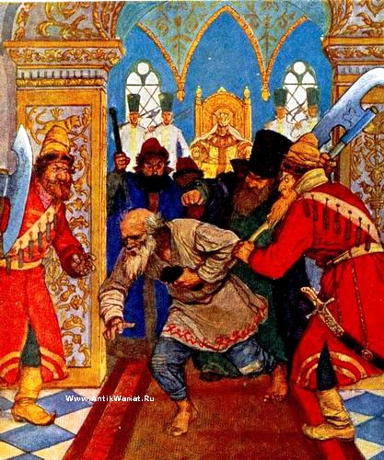
А в дверях-то стража подбежала,
Топорами чуть не изрубила.

Slide 6
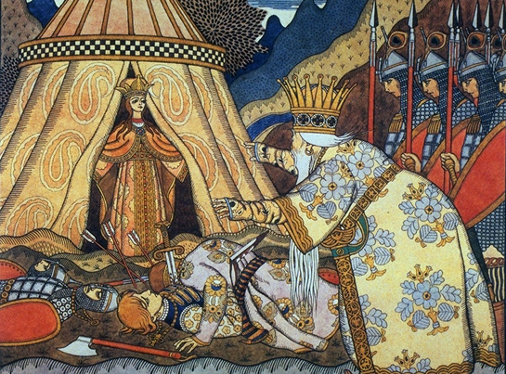
Что за страшная картина!
Перед ним его два сына
Без шеломов и без лат
Оба мёртвые лежат.

Slide 7
ЧЁРТ
ЯСТВА
БЕС
+
ЕДА

Slide 8
ПАР
+
УС
=
ПАРУС
ПРИЗ
+
РАК
=
ПРИЗРАК
КОМ
+
ПОТ
=
КОМПОТ
ПАС
+
ПОРТ
=
ПАСПОРТ

Slide 9
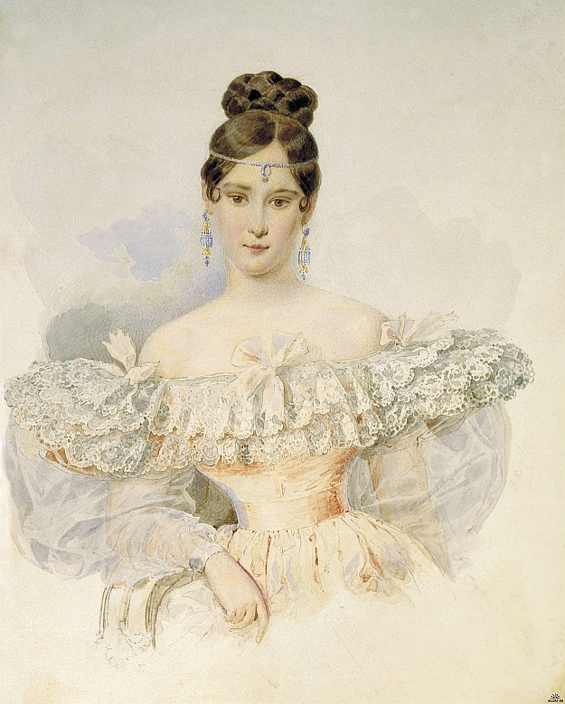

Slide 10
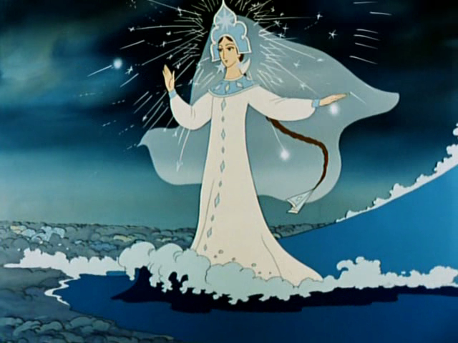

Slide 11
«Сказка о царе Салтане, о сыне его, славном и могучем богатыре князе Гвидоне Салтановиче и о прекрасной царевне Лебеди»

Slide 12
МОЛОДЦЫ!

Slide 13
Автор презентации:
Милейко Евгения Витальевна,
учитель ГБОУ СОШ №249 Кировского района Санкт-Петербурга
Интернет-ресурсы:
http://chudesamag.ru/rol-lichnosti/muzh-prosto-zval-eyo-natasha-ili-poeticheskie-predrassudki-v-lyubvi-i-zhizni-pushkina.html
http://bibliotekar.ru/kBilibin/12.htm
http://antikwariat.ru/
http://design-tale.ru/pozitiv/illustracii-konashevicha/
http://www.evpatori.ru/carevna-lebed.html

